Slide 1
พระราชบัญญัติการพนัน พุทธศักราช 2478

Slide 2

บุกทลายบ่อนไพ่ไฮโลกลางสวนยาง นักพนันกว่า 50 คนวิ่งหนีกระเจิง

Slide 3
วันที่ 6 ก.พ. 2562 เมื่อเวลา 16.00 น. นายธนาวุฒิ ทองทวี นายอำเภอปากคาด จ.บึงกาฬ สืบทราบว่าที่สวนยางพาราบริเวณหมู่บ้านสมสนุก หมู่ที่ 4 ต.สมสนุก อ.ปากคาด มีการลักลอบเล่นการพนันไพ่และไฮโล
จึงได้สั่งการให้ นายฐานวีร์ อังศุชวาลกิจ ปลัดอำเภอฝ่ายความมั่นคง นายสงกรานต์ โยธาจันทร์ ปลัดอำเภอปากคาดและชุดเฉพาะกิจฝ่ายปกครองอำเภอปากคาด โดยนายพศิน ภาสว่าง กำนันตำบลโนนศิลา และนายพงษ์ศักดิ์ พลภักดี กำนันตำบลปากคาด
ร่วมกับอาสาสมัครฝ่ายปกครองสนธิกำลังกับ พ.ต.ท.ปกรณ์ ปัญญามงคล สว.สส.สภ.ปากคาด บุกเข้าปิดล้อมสวนยางพาราดังกล่าว พบนักพนันกว่า 50 คนกำลังก้มหน้าก้มตาเล่นพนันไพ่และไฮโลอย่างเคร่งเครียดๆ
เมื่อเห็นเจ้าหน้าที่จึงวิ่งหนีกันแตกกระเจิงไปคนละทิศละทางทั้งคนแก่ผู้หญิงและผู้ชาย ควบคุมตัวได้ สำนวน 11 คน เป็นชาย 3 หญิง 8 คน ทราบชื่อ 1.นายทองจิต อายุ 48 ปี 2.นางสาวธนพรพรรณ อายุ 37 ปี 3.นางวรรณเพ็ญ อายุ 57 ปี 4.นางสหวีวัน อายุ 53 ปี 5.นางสี อายุ 66 ปี 6.นางบังอร อายุ 50 ปี 7.นางคำปุ่น อายุ 46 ปี 8.นางวิลัย อายุ 43 ปี 9.นางกระบวน อายุ 48 ปี
10.นายเพ็ชรสุพรรณ์ อายุ 44 ปี และ 11.นายบัวไหล อายุ 65 ปี ยึดของกลาง 1.ไพ่ (หลังสีดำ) จำนวน 87 ใบ 2.เงินสดจำนวน 120 บาท (หนึ่งร้อยยี่สิบบาท) 3.ตะกร้าใส่เงิน จำนวน 6 ใบ 4.ผ้าปูพื้นสำหรับรองเล่นการพนัน 6 ผืน

Slide 4
จากคลิปที่ได้ชม เป็นความผิดตาม มาตรา 4 และ6 แห่งพระราชบัญญัติการพนัน พ.ศ.2487
มาตรา 4 ห้ามมิให้อนุญาตจัดให้มี หรือเข้าเล่น หรือเข้าพนันในการเล่นอันระบุไว้ในบัญชี ก. ท้ายพระราชบัญญัตินี้ หรือการเล่นซึ่งมีลักษณะคล้ายกัน หรือการเล่นอันร้ายแรงอื่นใด ซึ่งรัฐมนตรีเจ้าหน้าที่ได้ออกกฎกระทรวงระบุเพิ่มเติมห้ามไว้ แต่เมื่อรัฐบาลพิจารณาเห็นว่า ณ สถานที่ใดสมควรจะอนุญาตภายใต้บังคับเงื่อนไขใด ๆ ให้มีการเล่นชนิดใดก็อนุญาตได้โดยออกพระราชกฤษฎีกา
การเล่นอันระบุไว้ในบัญชี ข. ท้ายพระราชบัญญัตินี้ หรือการเล่นซึ่งมีลักษณะคล้ายกัน หรือการเล่นอื่นใดซึ่งรัฐมนตรีเจ้าหน้าที่ได้ออกกฎกระทรวงระบุเพิ่มเติมไว้ จะจัดให้มีขึ้นเพื่อเป็นทางนำมาซึ่งผลประโยชน์แก่ผู้จัดโดยทางตรงหรือทางอ้อมได้ต่อเมื่อรัฐมนตรีเจ้าหน้าที่หรือเจ้าพนักงานผู้ออกใบอนุญาตเห็นสมควรและออกใบอนุญาตให้ หรือมีกฎกระทรวงอนุญาตให้จัดขึ้นโดยไม่ต้องมีใบอนุญาต
ในการเล่นอันระบุไว้ในวรรค 2 ข้างต้นนั้นจะพนันกันได้เฉพาะเมื่อได้มีใบอนุญาตให้จัดมีขึ้นหรือมีกฎกระทรวงอนุญาตให้จัดขึ้นได้โดยไม่ต้องมีใบอนุญาต
การเล่นหมายเลข 5 ถึง 15 ในบัญชี ข. หรือการเล่นซึ่งมีลักษณะคล้ายกัน หรือการเล่นอื่นใดซึ่งรัฐมนตรีเจ้าหน้าที่ได้ออกกฎกระทรวงระบุเพิ่มเติมไว้นั้น จะให้รางวัลตีราคาเป็นเงินไม่ได้ และห้ามมิให้ผู้ใดรับรางวัลที่ให้ไปแล้วกลับคืน หรือรับซื้อหรือแลกเปลี่ยนรางวัลนั้นในสถานงานหรือการเล่นหรือบริเวณต่อเนื่องในระหว่างมีงานหรือการเล่น
มาตรา 4 ทวิ(1) ในการเล่นอื่นใดนอกจากที่กล่าวในมาตรา 4 จะพนันกันหรือจะจัดให้มีเพื่อให้พนันกันได้เฉพาะการเล่นที่ระบุชื่อและเงื่อนไขไว้ในกฎกระทรวง

Slide 5
(ต่อ)
มาตรา 6 ผู้ใดอยู่ในวงการเล่นอันขัดต่อบทแห่งพระราชบัญญัตินี้ หรือขัดต่อข้อความในกฎกระทรวง หรือใบอนุญาตซึ่งออกตามพระราชบัญญัตินี้ให้สันนิษฐานไว้ก่อนว่าผู้นั้นเล่นด้วย เว้นแต่ผู้ซึ่งเพียงแต่ดูการเล่นในงานรื่นเริงสาธารณะ หรือในงานนักขัตตฤกษ์ หรือในที่สาธารณสถาน

Slide 6
พระราชบัญญัติ ควบคุมเครื่องดื่มแอลกอฮอล์ พุทธศักราช ๒๕๕๑

Slide 7
ไม่เข็ด! จ่อฟันอีกดารา โพสต์รูปคู่น้ำเมา ขู่เน็ตไอดอล-คนดัง โชว์รูปเสี่ยงผิดด้วย

Slide 8
วันที่ 20 ก.ค. ที่สำนักงานตำรวจแห่งชาติ (ตร.) พล.ต.อ.วิระชัย ทรงเมตตา ที่ปรึกษา (สบ 10) พร้อม นพ.นิพนธ์ ชินานนท์เวช ผู้อํานวยการสํานักงานคณะกรรมการควบคุมเครื่องดื่มแอลกอฮอล์ ร่วมกันประชุมผ่านวีดีโอคอนเฟอเรนท์ กับตัวแทนตำรวจภาคต่างๆ เพื่อเตรียมแผนการป้องกันและปราบปรามการกระทำความผิด ตาม พ.ร.บ.ควบคุมเครื่องดื่มแอลกอฮอล์ พ.ศ.2551 โดยที่ประชุมมีการสั่งกำชับให้ตำรวจในแต่ละภาคเฝ้าระวังและตรวจสอบดำเนินคดีกับกลุ่มดารา นักแสดง นักร้อง เน็ตไอดอล หรือบุคคลมีชื่อเสียง ที่โพสต์ภาพคู่เครื่องดื่มแอลกอฮอล์ผ่านสื่อสังคมออนไลน์ในทุกช่องทาง
พล.ต.อ.วิระชัย กล่าวก่อนประชุมว่า เบื้องต้นมีการดำเนินคดีกับดารานักแสดงและผู้มีชื่อเสียงแล้ว 5 ราย ในพื้นที่ สภ.เมืองนนทบุรี ที่พบมีภาพโพสต์คู่กับเครื่องดื่มแอลกอฮอลล์ ในลักษณะการโฆษณาเชิญชวน ซึ่งปัจจุบันยังมีข้อมูลผู้มีชื่อเสียงที่โพสต์ภาพในลักษณะนี้อีกเป็นจำนวนมาก แต่ยังระบุไม่ได้ว่ามีจำนวนเท่าใด จึงฝากเตือนให้กลุ่มบุคคลดังกล่าวนำภาพที่ถ่ายคู่กับเครื่องดื่มแอลกอฮอล์ ออกจากสื่อสังคมออนไลน์ทุกประเภท ก่อนที่ในช่วงบ่ายวันนี้จะให้ตำรวจเฝ้าจับตาสื่อสังคมออนไลน์ที่สามารถเข้าถึงได้ เพื่อรวบรวมพยานหลักฐานนำมาพิจารณาดำเนินคดีกับบุคคลดังกล่าวตามพระราชบัญญัติควบคุมเครื่องดื่มแอลกอฮอล์ต่อไป

Slide 9
จากคลิปที่ได้ชม สำหรับดารานักแสดงบุคคลที่มีชื่อเสียง 5 รายที่ต้องถูกดำเนินคดีตาม พรบ.ควบคุมเครื่องดื่มแอลกอฮอลล์ พ.ศ. 2551 มาตรา 32 ในฐานความผิด ร่วมกันโฆษณาเครื่องดื่มแอลกอฮอลล์ หรือแสดงชื่อหรือเครื่องหมายของ เครื่องดื่มแอลกอฮอล์ อันเป็นการอวดอ้างสรรพคุณ ซึ่งมีโทษตามมาตรา 47 แห่งบทกฎหมายดังกล่าว ต้องระวางโทษจําคุกไม่เกินหนึ่งปี หรือปรับไม่เกิน ห้าแสนบาท หรือทั้งจําทั้งปรับ

Slide 10
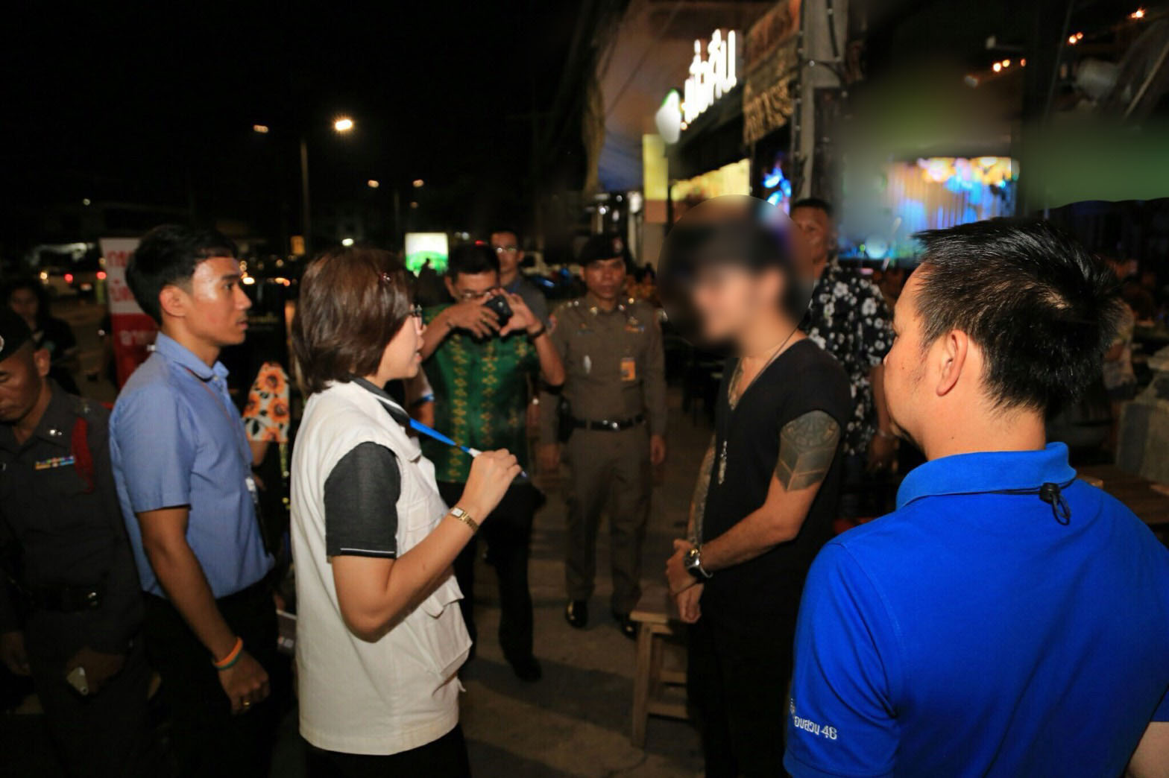
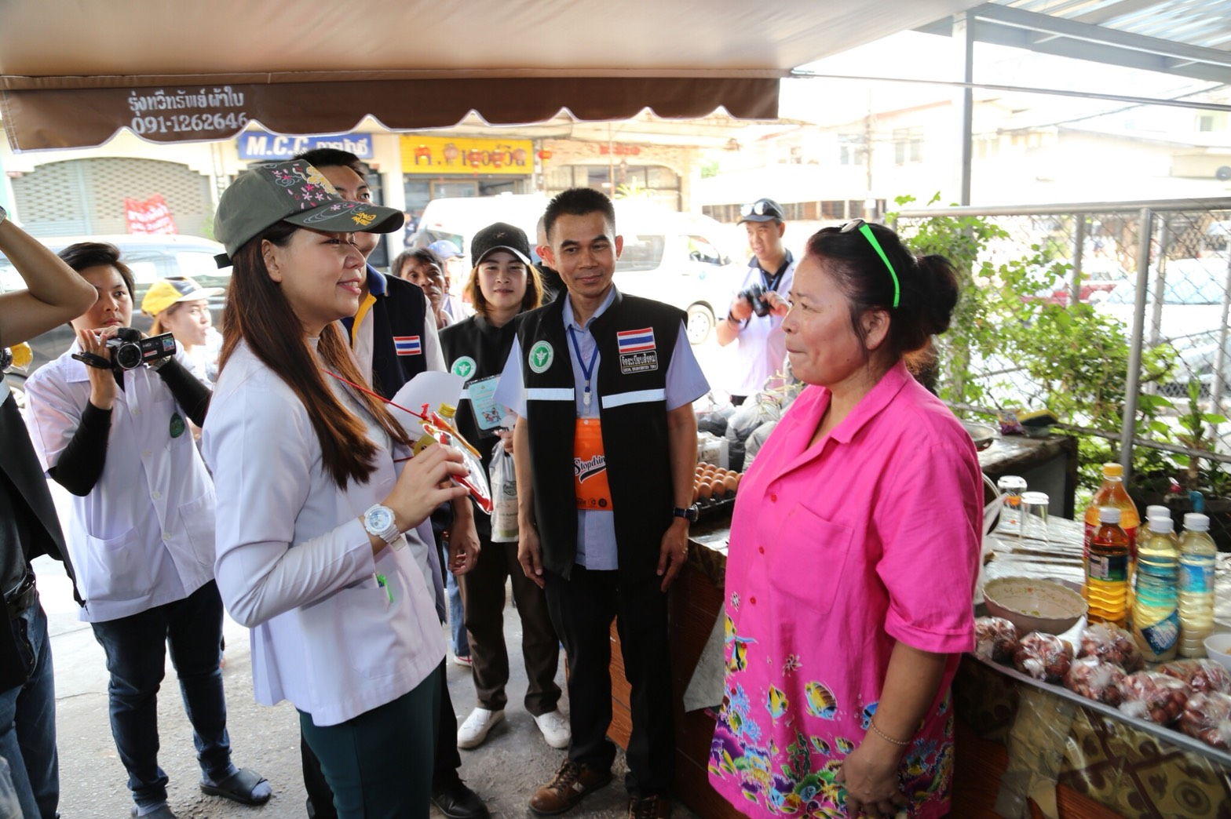
จับ 68 รายฝ่าฝืน พ.ร.บ.ควบคุมเครื่องดื่มแอลกอฮอล์

Slide 11
เมื่อวันที่ 14 เม.ย. นพ.สุวรรณชัย วัฒนายิ่งเจริญชัย อธิบดีกรมควบคุมโรค กล่าวว่า กรมควบคุมโรค มอบหมายให้ สำนักงานคณะกรรมการควบคุมเครื่องดื่มแอลกอฮอล์ นำโดย นพ.นิพนธ์ ชินานนท์เวช ผอ.สำนักงานคณะกรรมการควบคุมเครื่องดื่มแอลกอฮอล์ ร่วมกับภาคีเครือข่ายดำเนินการเฝ้าระวังเเละบังคับใช้ พ.ร.บ.ควบคุมเครื่องดื่มแอลกอฮอล์ พ.ศ. 2551 เนื่องในเทศกาลสงกรานต์ จากการดำเนินการเฝ้าระวังตั้งแต่วันที่ 10-13 เม.ย.2561
พบผู้กระทำผิด ขายสุราในเวลาห้ามขาย ดำเนินคดีตามกฎหมายโดยการปรับ จำนวน 28 ราย ขายเครื่องดื่มแอลกอฮอล์ให้กับบุคคลอายุต่ำกว่า 20 ปีบริบูรณ์ จำนวน 1 ราย ขายเครื่องดื่มแอลกอฮอล์โดยวิธีการหรือในลักษณะ แจก แถม ให้ หรือแลกเปลี่ยนกับเครื่องดื่มแอลกอฮอล์ จำนวน 3 ราย ดื่มบนรถ จำนวน 21 ราย โฆษณาเครื่องดื่มแอลกอฮอล์ จำนวน 13 ราย

Slide 12
จากข่าว มีผู้กระทำความผิดตามพ.ร.บ.ควบคุมเครื่องดื่มแอลกอฮอล์ พ.ศ.2551 มีดังนี้
-มาตรา 28 ขายสุราในเวลาห้ามขาย
-มาตรา 29 (1) ขายเครื่องดื่มแอลกอฮอล์ให้กับบุคคลอายุต่ำกว่า 20 ปีบริบูรณ์
-มาตรา 30(5) ขายเครื่องดื่มแอลกอฮอล์โดยวิธีการหรือในลักษณะ แจก แถม ให้ หรือแลกเปลี่ยนกับเครื่องดื่มแอลกอฮอล์
-มาตรา 31(7) ดื่มบนรถ
-มาตรา 32 โฆษณาเครื่องดื่มแอลกอฮอล์

Slide 13
กลุ่ม 2 เลขที่ 21-40 กองร้อยที่ 1

